Slide 1

Kineziologie Thp a Lp
Mgr. Veronika Málková

Slide 2
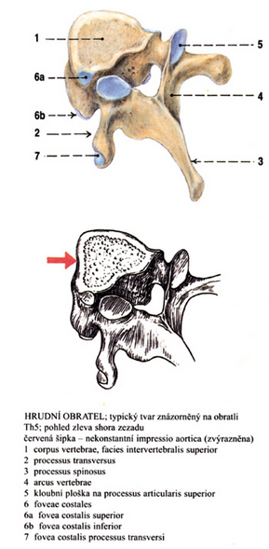
Kineziologie Thp a Lp
Hrudní páteř
https://is.muni.cz/do/fsps/e-learning/zaklady_anatomie/zakl_anatomie_I/pages/kostra_osova.html

Slide 3
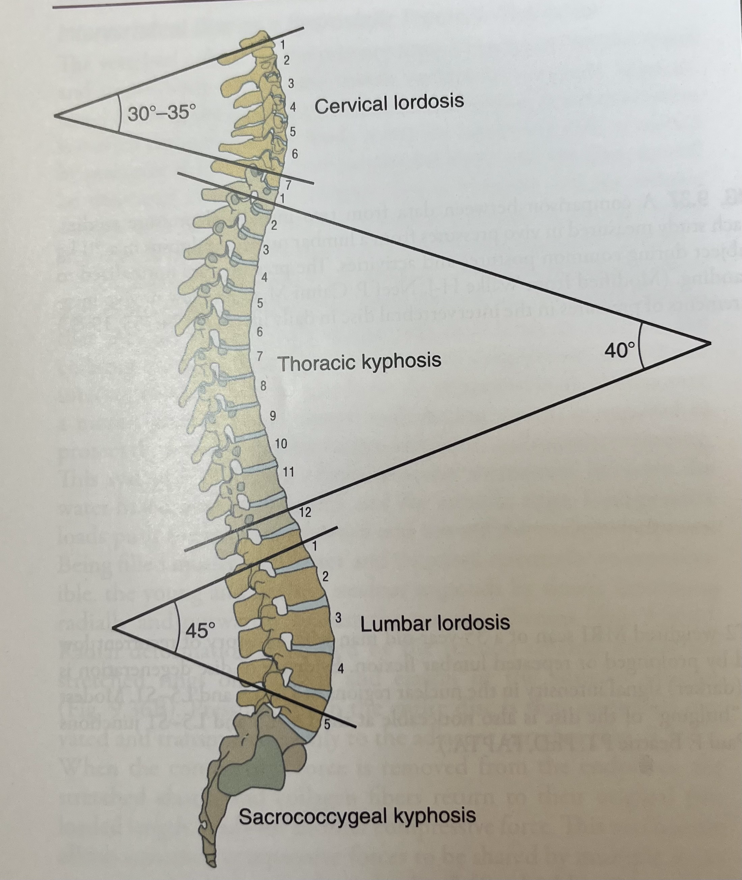
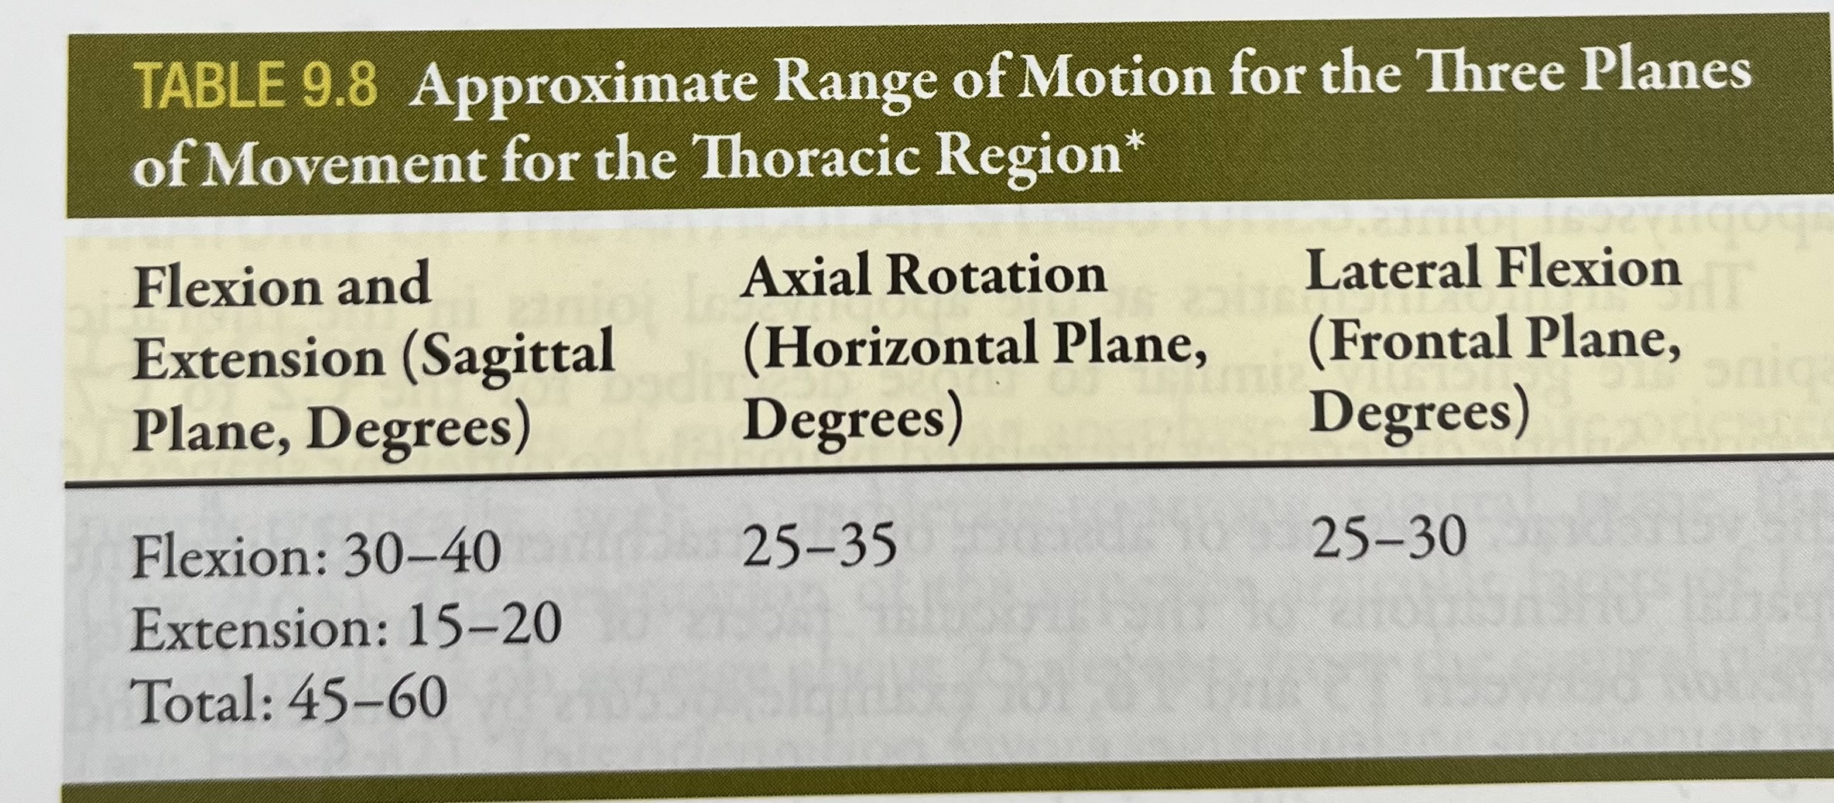
Kineziologie Thp a Lp
Neumann, 2024
Neumann, 2024
Notes:
Pohyblivost v segmentech – malá, kumulativně!

Slide 4
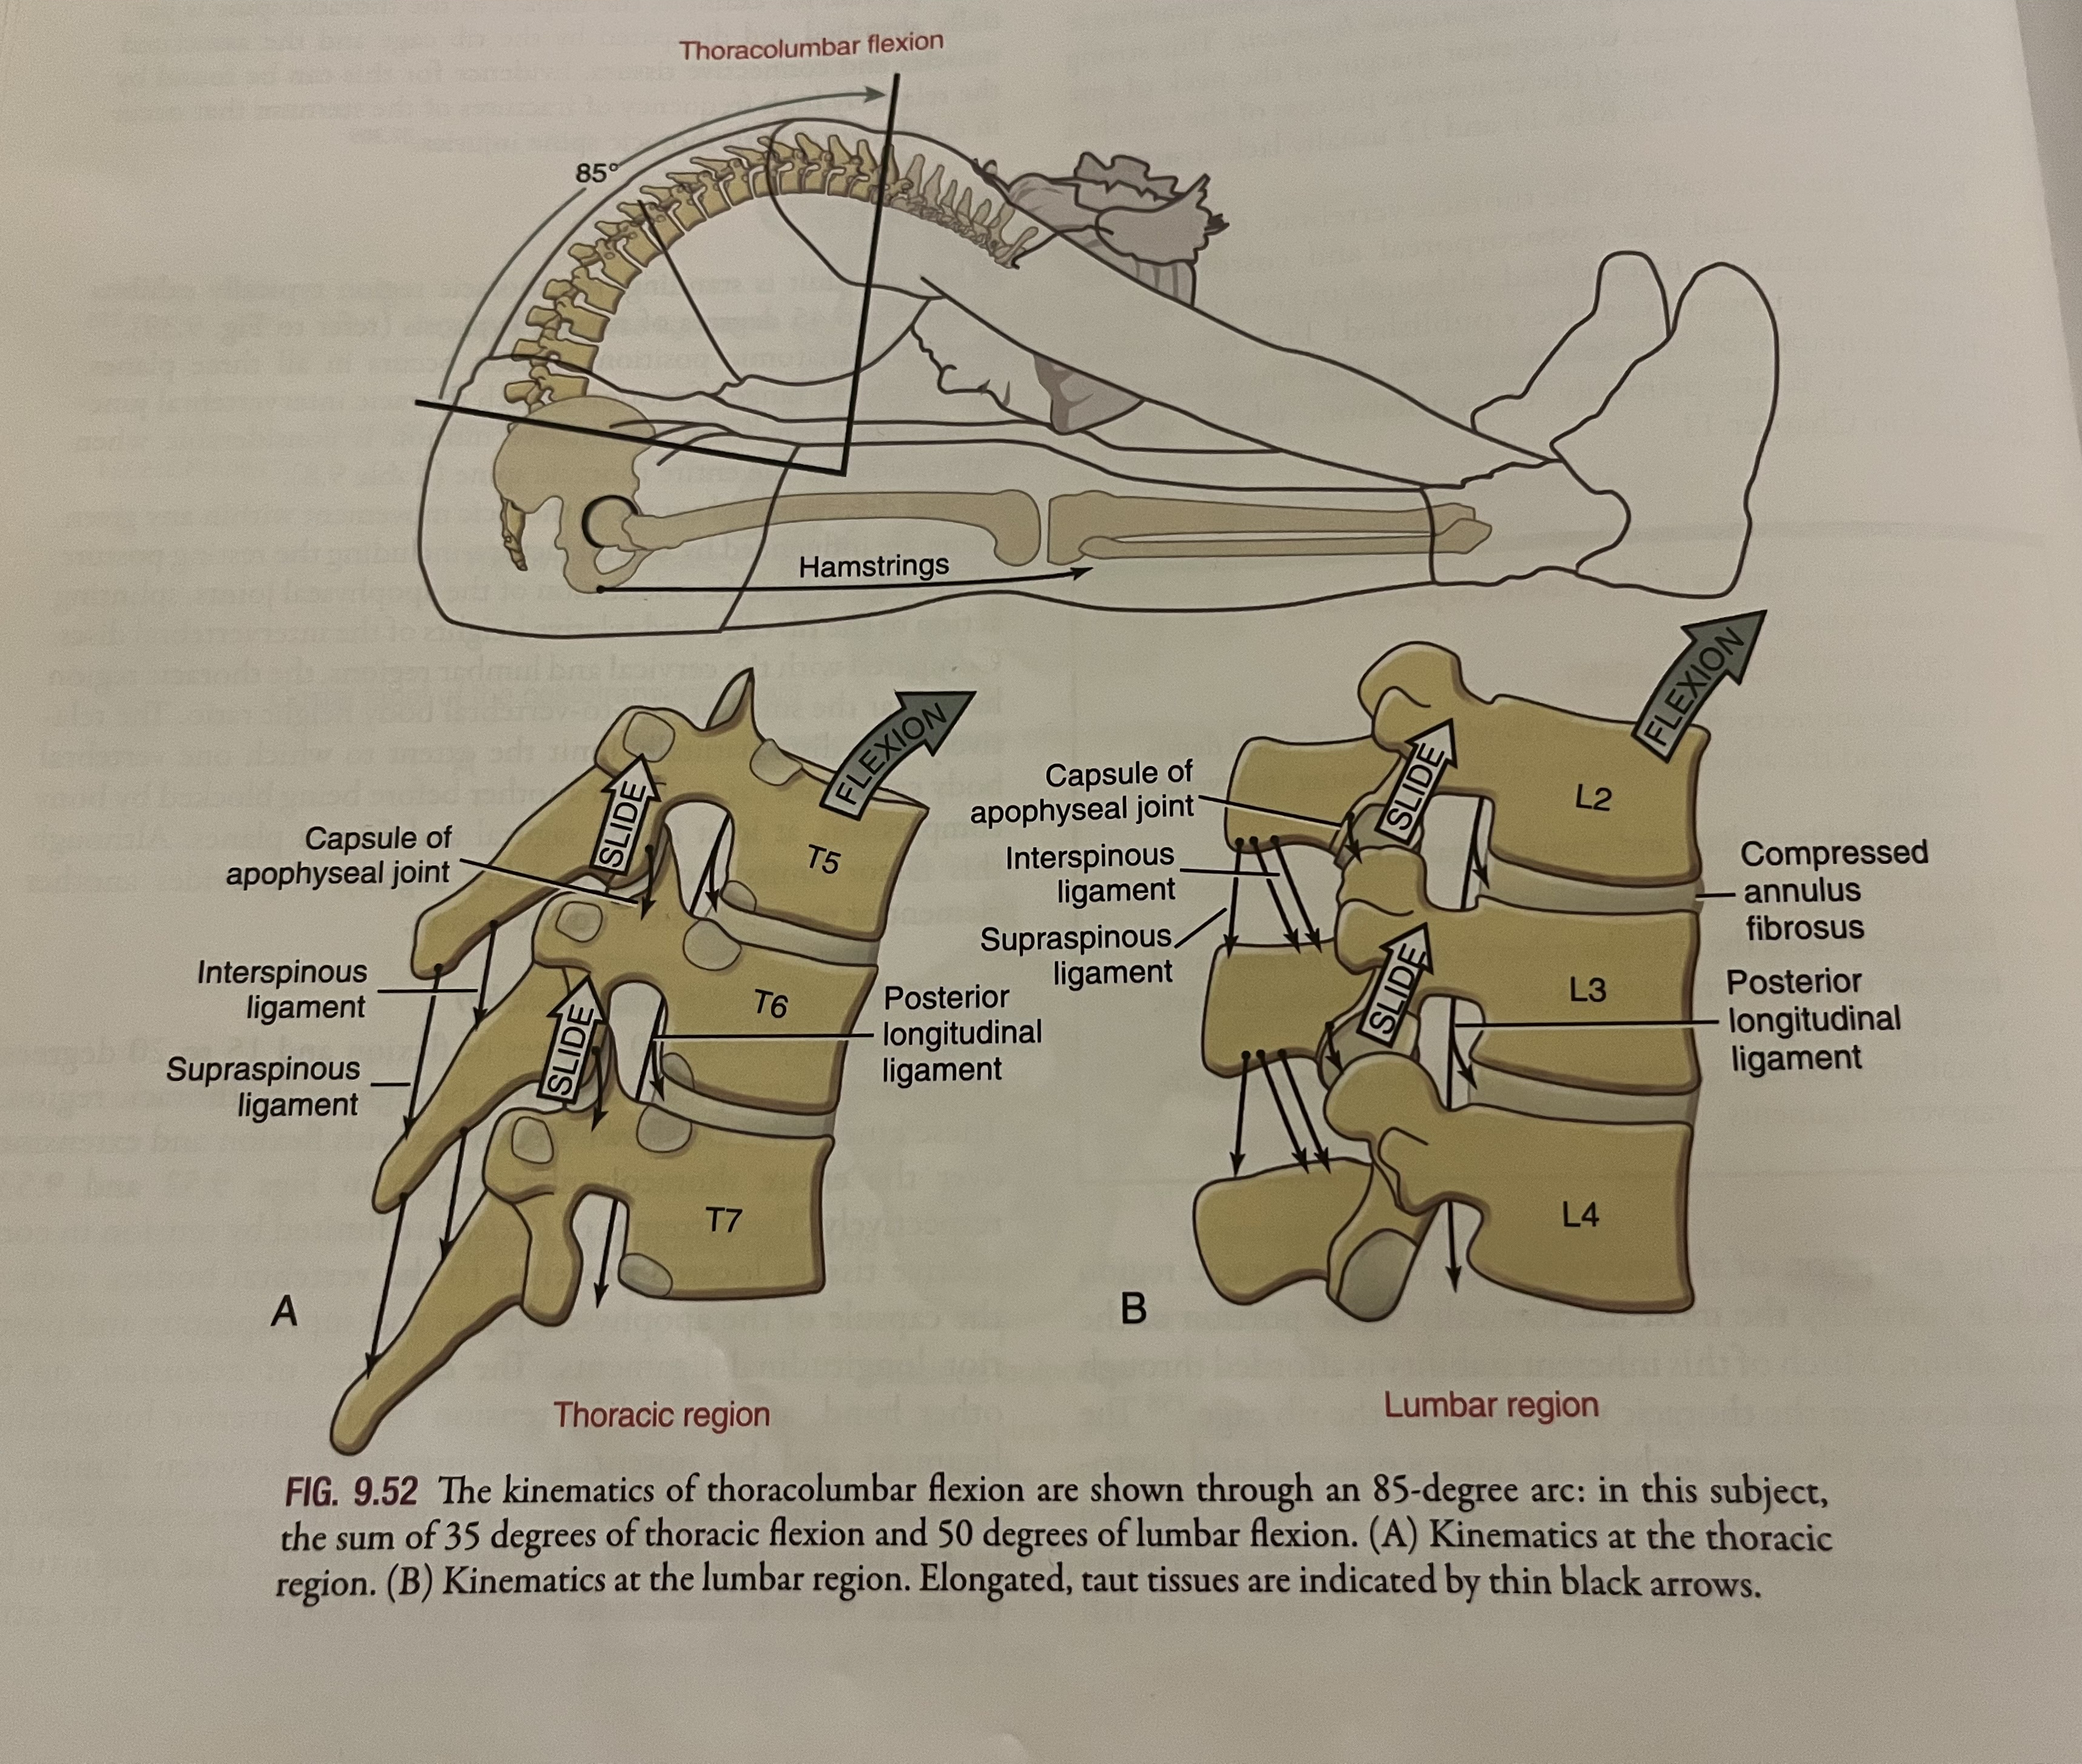
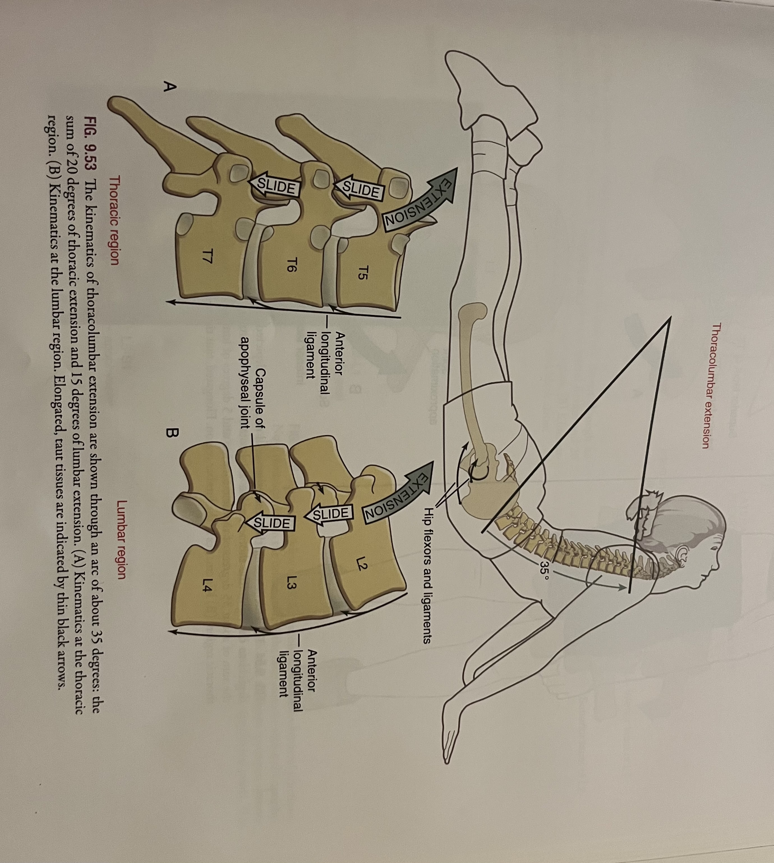
Kineziologie Thp a Lp
Neumann, 2024

Slide 5
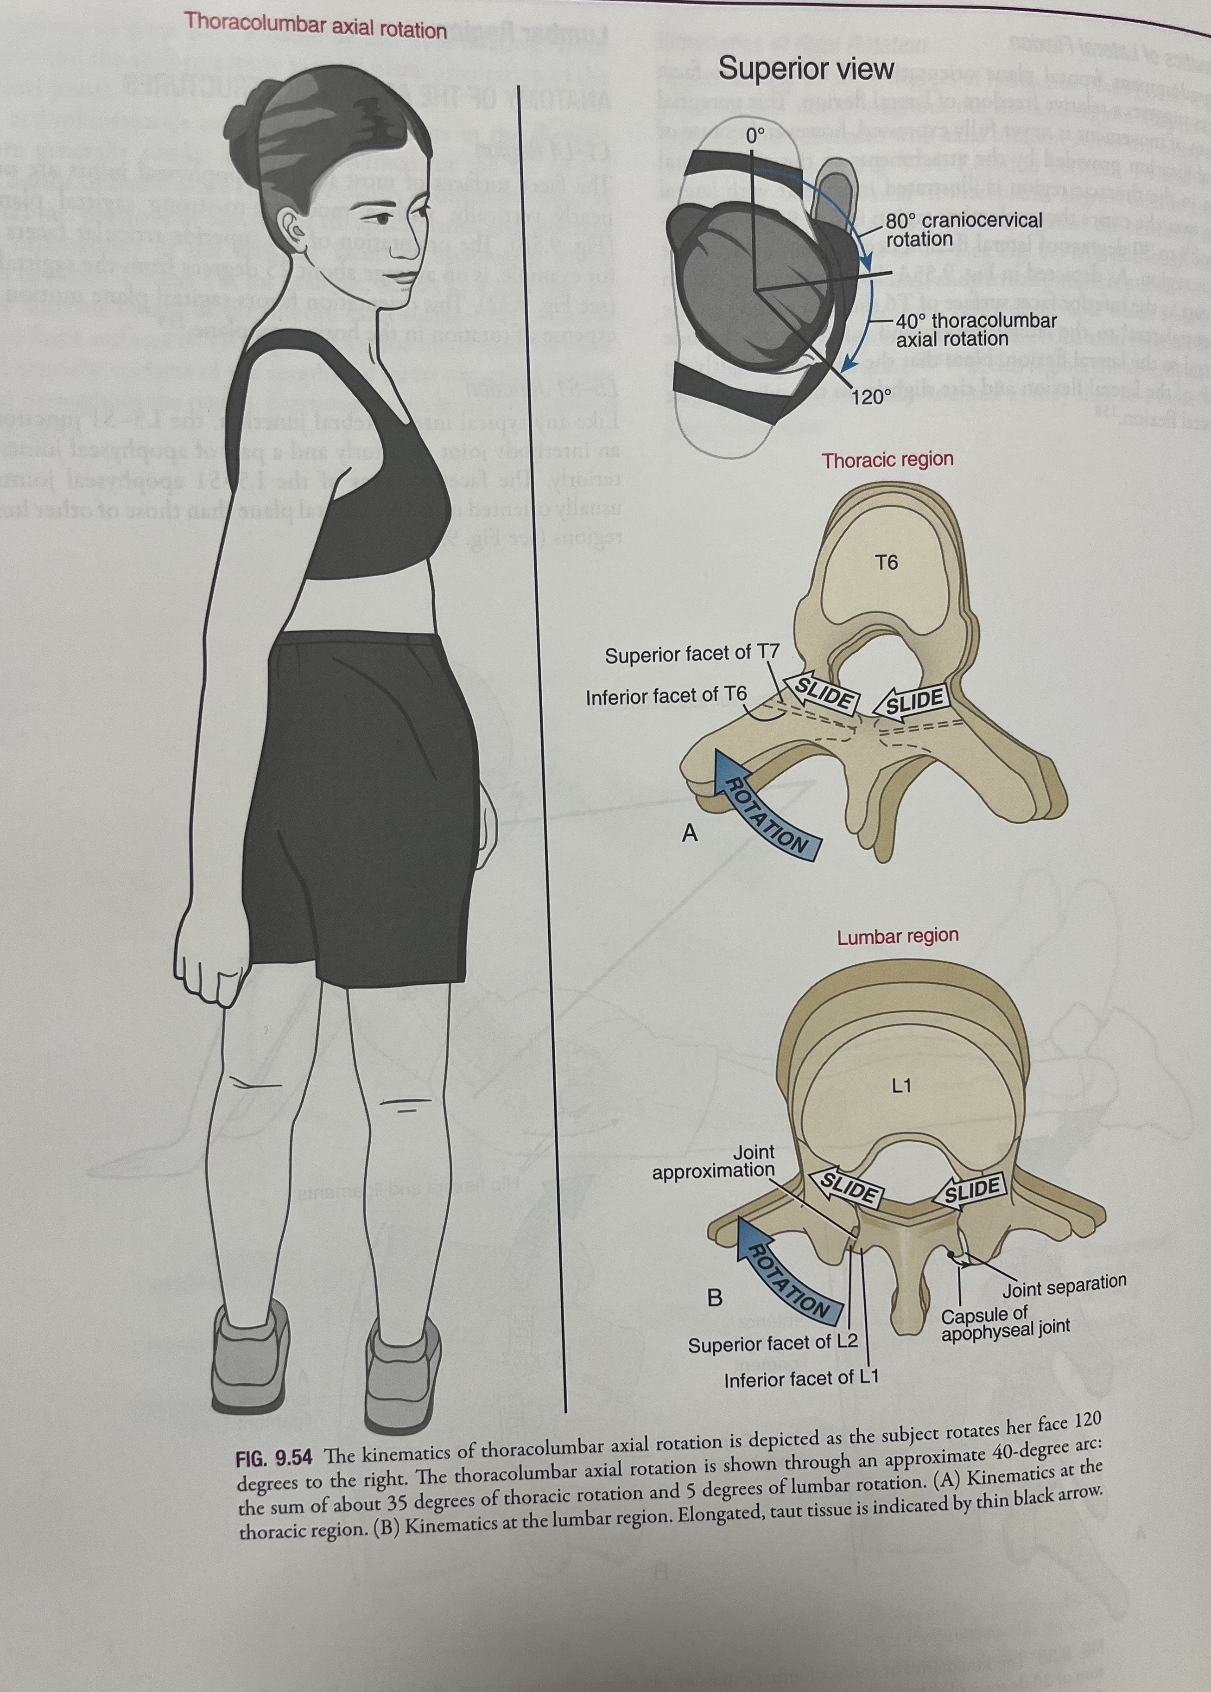
Neumann, 2024

Slide 6
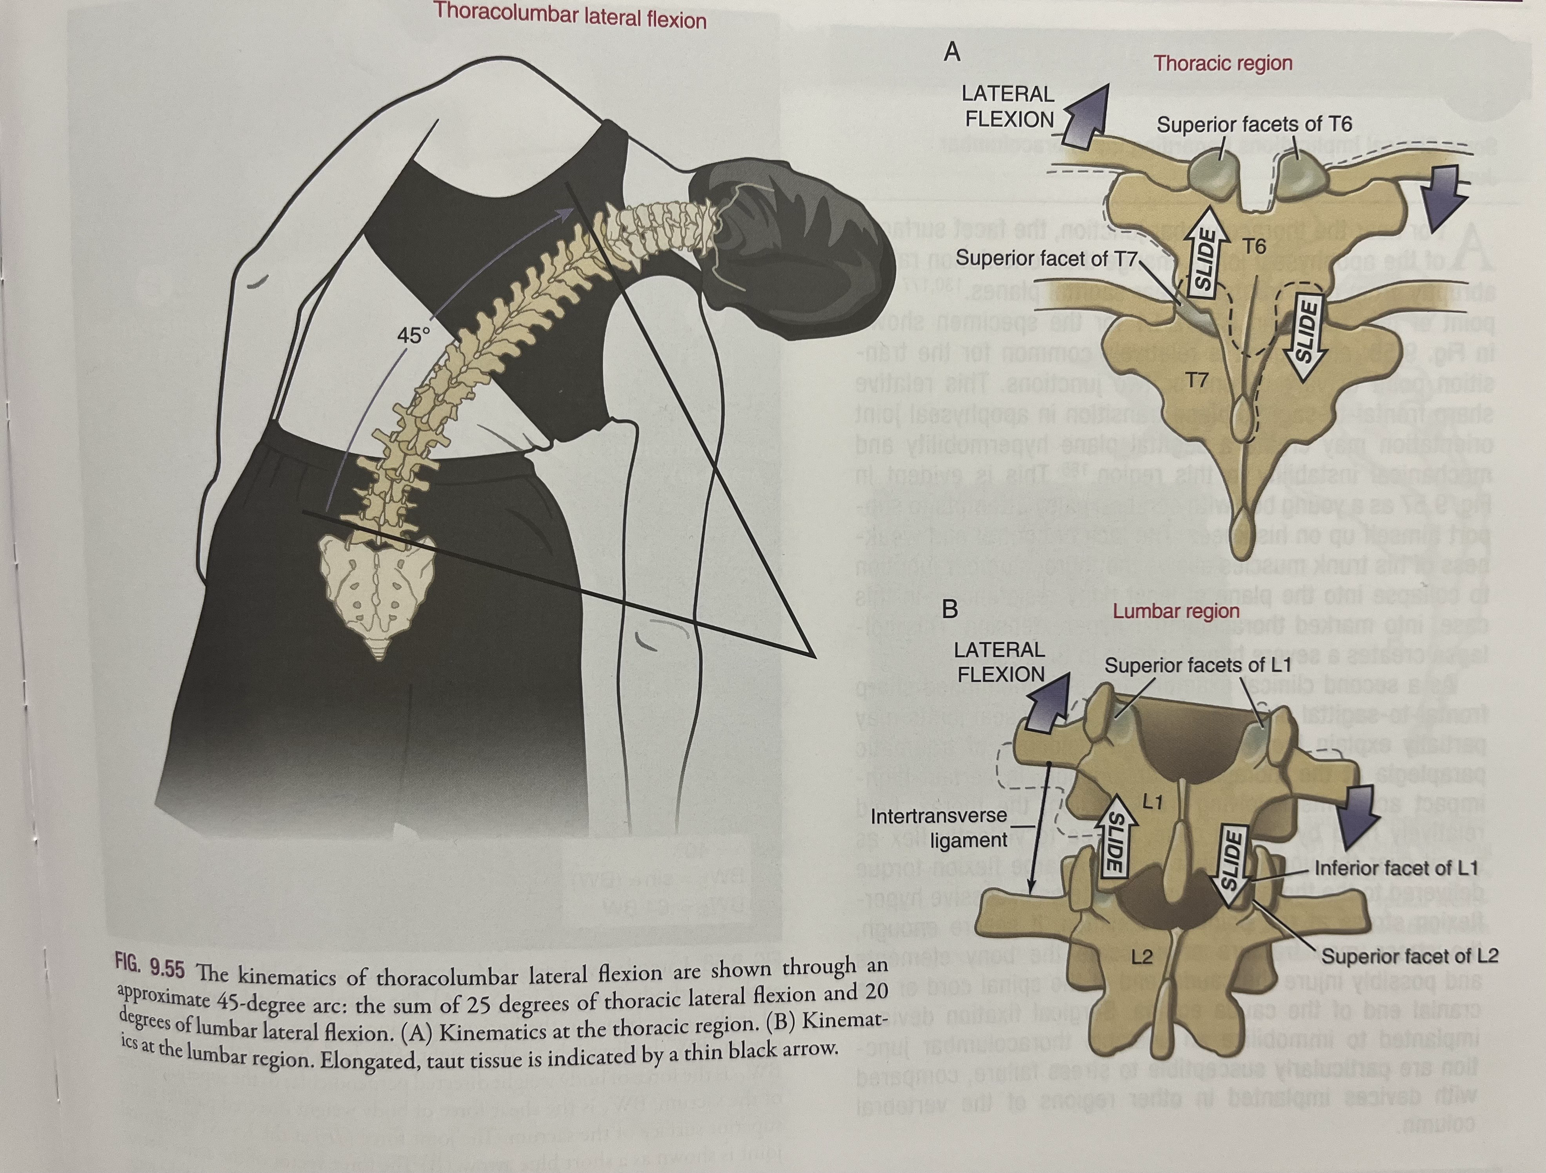
Neumann, 2024

Slide 7
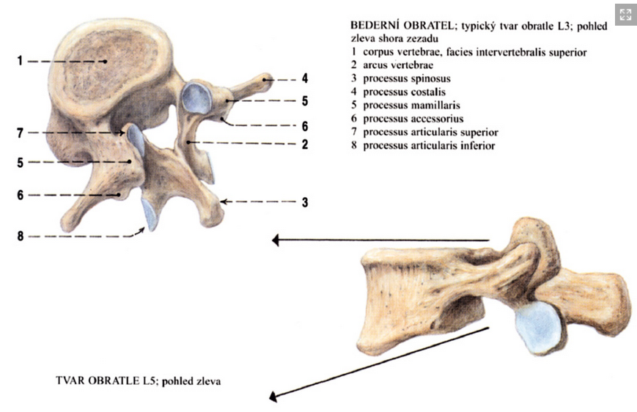
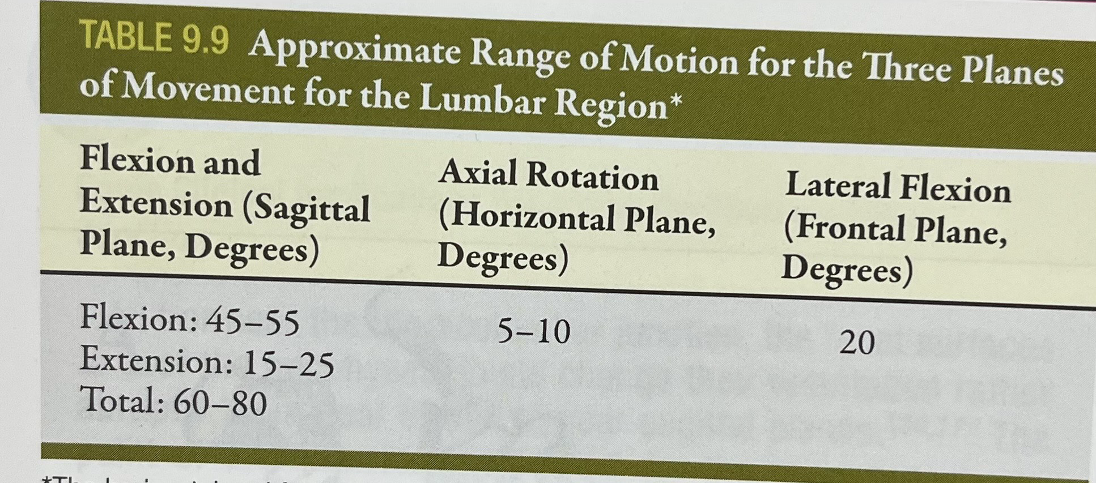
Kineziologie Thp a Lp
Bederní páteř
CAVE: nejvyšší discus je v segmentu
L5 – S1, ale je tam silné vazivové spojení, proto tam není nejvyšší pohybový rozsah,
ten je v segmentu L4 – L5!!!
https://is.muni.cz/do/fsps/e-learning/zaklady_anatomie/zakl_anatomie_I/pages/kostra_osova.html
Neumann, 2024

Slide 8
Kineziologie Thp a Lp
Bederní páteř:
Neumann, 2024

Slide 9
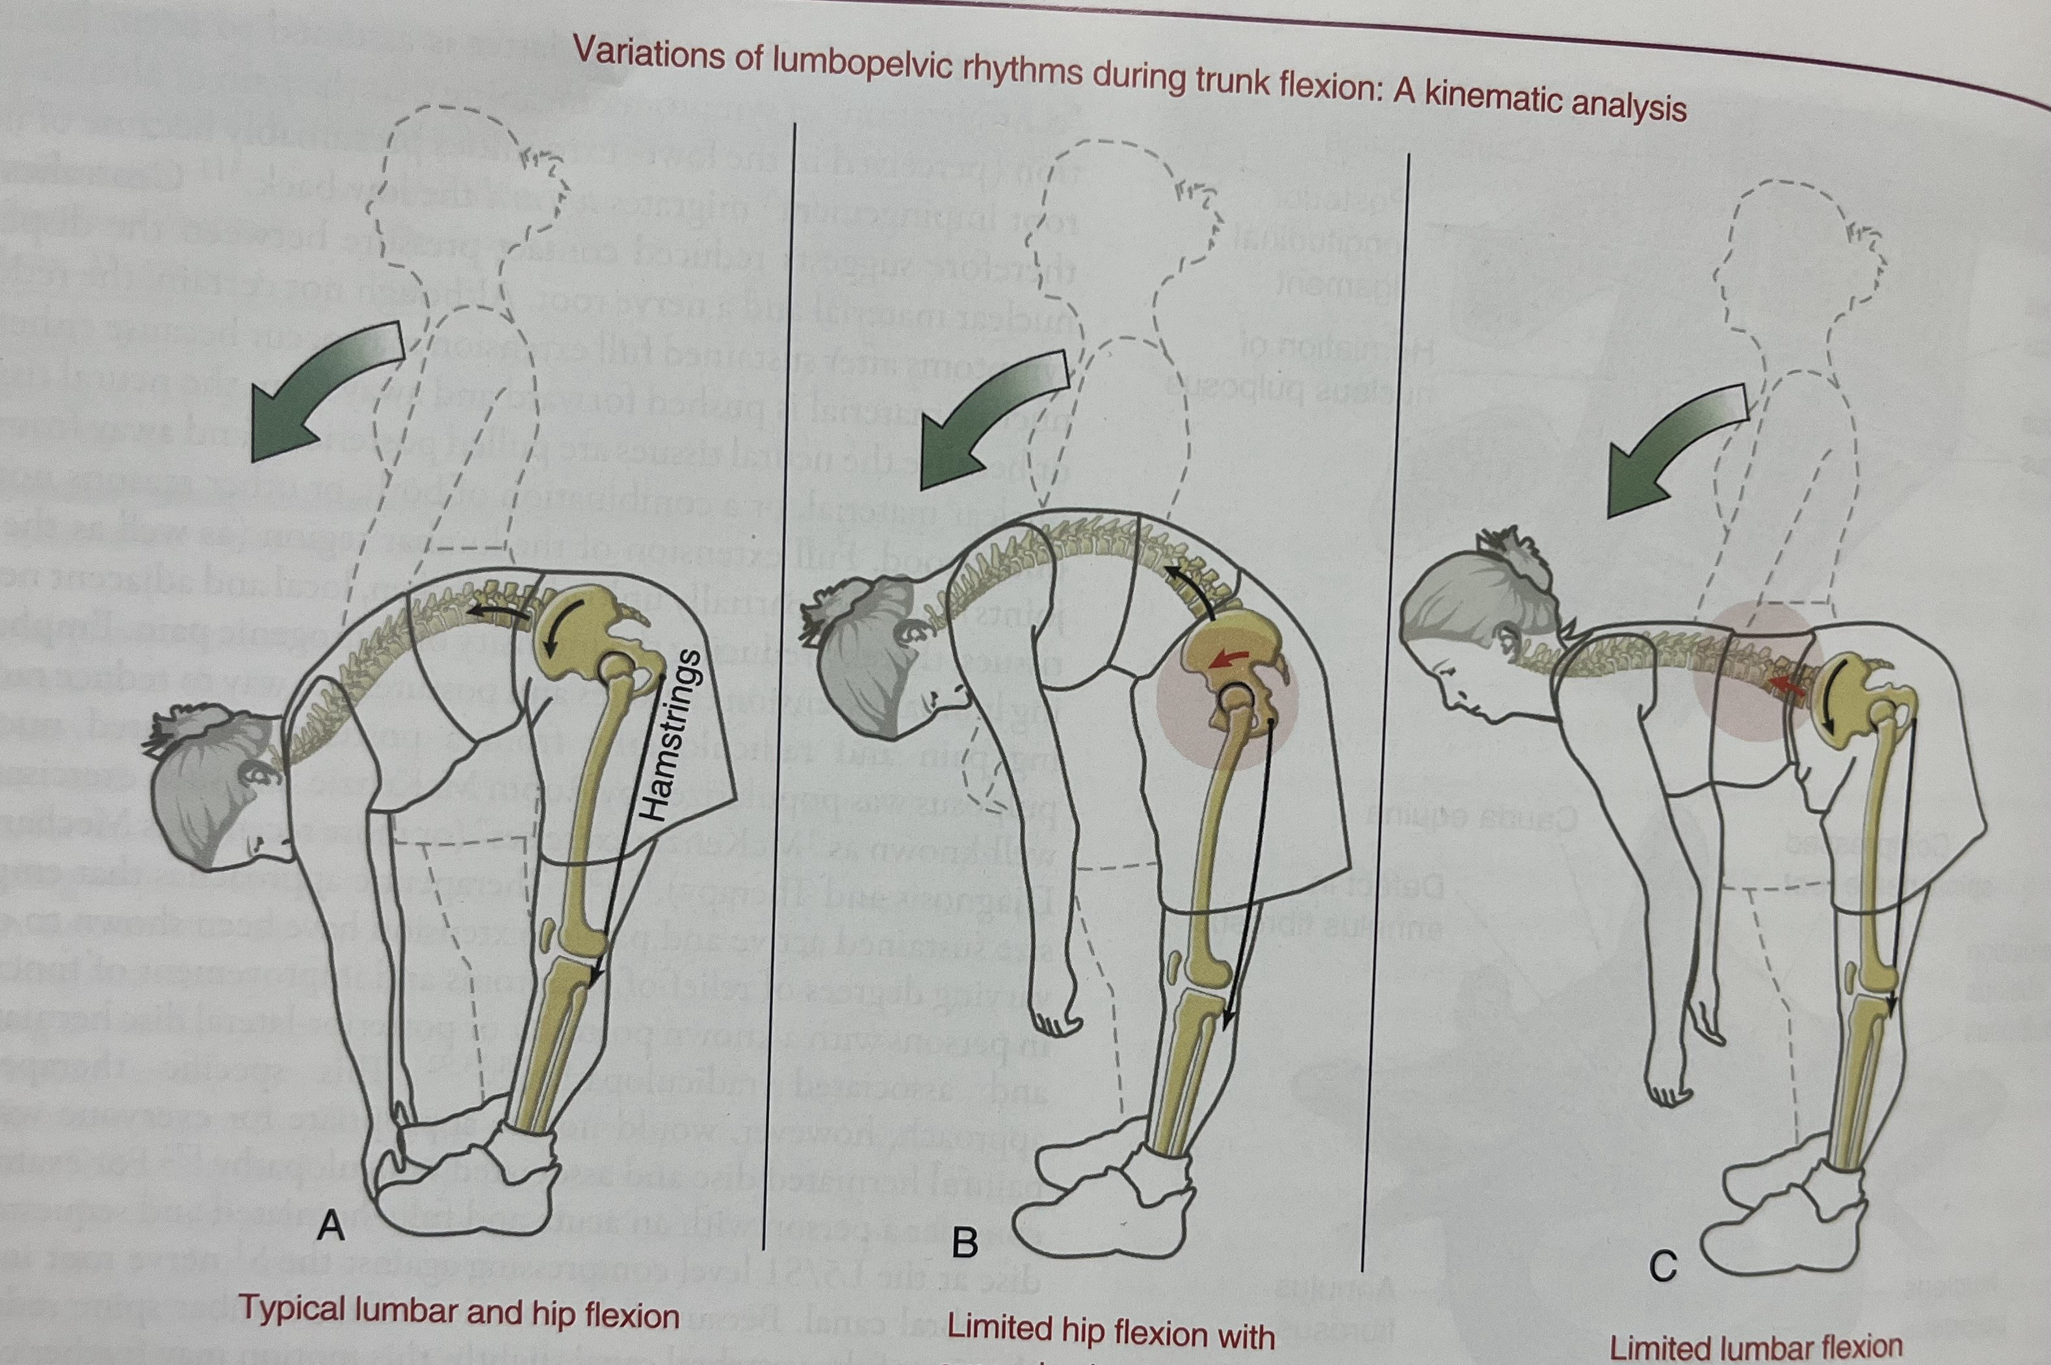
Neumann, 2024

Slide 10
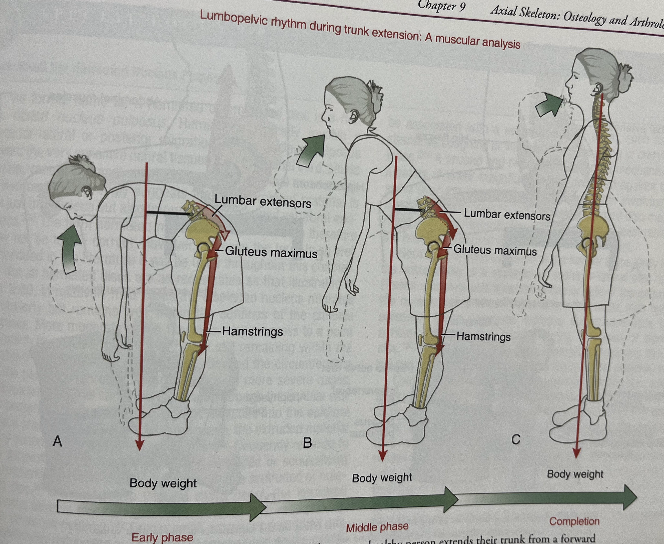
Neumann, 2024

Slide 11
Neumann, 2024

Slide 12
Neumann, 2024

Slide 13
Kineziologie Thp a Lp
Hluboké svaly zádové (dlouhé svaly):
Systém spinotransverzální (viz Cp)
Systém sakrospinální: souhrnně m. erector spinae v kaudální části jednotný, kraniálně se dělí na 2 části: mediální m. longissimus (thoracis et cervicis a capitis) a laterální m. iliocostalis (pars lumbalis, pars thoracis, pars cervicis)
  Odstupuje od proc. spinosi Lp, os sacrum a od hřebene kosti kyčelní.
  Začátek kryt pomocí fascia thoracolumbalis.
  Postupně se upínají na páteři a na žebrech (až k proc. mastoideus).
  Funkce: při oboustranné kontrakci zaklonění páteře, při jednostranné kontrakci uklání a otáčí páteř na svou stranu.

Slide 14
Kineziologie Thp a Lp
Hluboké svaly zádové (dlouhé svaly):
Systém spinospinální:
  M. spinalis thoracis: mediálně od sakrospinálního systému, od procc. spinosi kraniálních obratlů Lp a kaudálních obratů Thp k procc. spinosi kraniálních hrudních obratlů.
  V Cp velmi variabilní a často chybí.
  Funkce: při jednostranné kontrakci uklání páteř na svou stranu, při oboustranné kontrakci zaklání páteř.
Systém transverzospinální (viz Cp)

Slide 15
Kineziologie Thp a Lp
Hluboké svaly zádové (krátké svaly):
  mm. interspinales
  mm. intertransversarii
Povrchové svaly zádové:
  1. vrstva: spinohumerální svaly (m. trapezius, m. latissimus dorsi)
  2. vrstva: spinoskapulární svaly (mm. rhomboideii, m. levator scapulae)
  3. vrstva: spinokostální svaly (m. serratus posterior superior et inferior)

Slide 16
Kineziologie Thp a Lp
Povrchové svaly zádové:
Spinohumerální svaly:
  M. trapezius: viz Cp + stabilizační funkce: stabilizace lopatky při pohybech paže a stabilizace Cp a Thp.
  M. latissimus dorsi:
    Prostřednictvím fascia thoracolumbalis od proc. spinosi kaudální Thp, celé Lp, zadní části os sacrum a crista iliaca na crista tuberculi minoris humeri.
    Funkce: addukce paže, extenze paže, účast na extenzi trupu.

Slide 17
Kineziologie Thp a Lp
Povrchové svaly zádové:
Spinoskapulární svaly:
M. levator scapulae: viz. Cp
M. rhomboideus minor: od procc. spinosi C6-C7 na margo medialis scapulae proti spina scapulae
M. rhomboideus major: proc. spinosi Th₁-Th₄ na margo medialis scapulae proti fossa infraspinata
Funkce:
DYNAMICKÁ:
Punctum fixum na páteři
  addukce lopatky + retroverze,
  spodní vlákna m. rhomboideus major rotují spodní část lopatky mediálně a tím otáčí glenohumerální jamku kaudálně,
  asistují při addukci a extenzi paže stabilizací lopatky v retrakci,
  při chůzi se aktivují během pohybu HKK vpřed a vzad (pravděpodobně stabilizují lopatku).

Slide 18
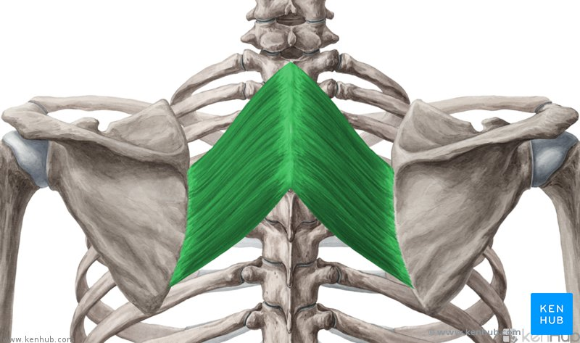
Kineziologie Thp a Lp
Povrchové svaly zádové:
Spinoskapulární svaly:
Mm. rhomboidei:
Funkce:
Punctum fixum na lopatce
při jednostranné akci rotují páteř kontralaterálně,
oboustranně extendují horní Th páteř.
Rozdíl mezi funkcí obou rhomboideů je minimální, pouze díky různým úponům na lopatku může být rotační efekt m. rhomboideus major větší.
STATICKÁ
PROPRIOCEPTIVNÍ
https://www.kenhub.com/en/library/anatomy/rhomboid-muscles

Slide 19
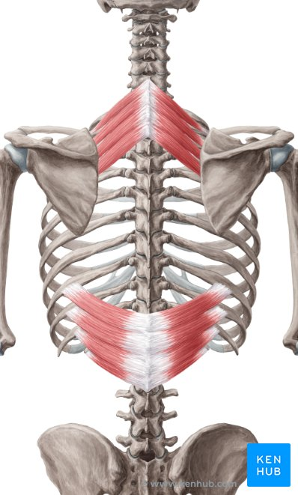
Kineziologie Thp a Lp
Povrchové svaly zádové:
Spinokostální svaly:
  M. serratus posterios superior: od proc. spinosi C₆ – Th₄ na 2. – 5. žebro
  Funkce:
  Zvedá žebra – pomocný inspirační sval
  Stabilizuje C-Th přechod při pohybu kontralaterální HK
  M. serratus posterior inferior: od proc. spinosi Th11 – L2 na poslední 4 žebra
  Funkce:
    PF páteř – pomocný výdechový – táhne žebra dolů
    PF žebra – jednostranně – rotace na opačnou stranu, oboustranně – extenze páteře
    Stabilizuje Lp a tím tvoří PF pro bránici – pomocný nádechový sval
https://www.kenhub.com/en/library/anatomy/serratus-posterior-muscles

Slide 20
Kineziologie Thp a Lp
Zádová fascie:
Fascia thoracolumbalis:
Obaluje svaly lumbálního úseku,
Dělí se na dvě vrstvy (lamina superficialis et profunda), příp. dělení na 3 vrstvy:
1. Přední vrstva: tenká, odvíjí se od m. quadratus lumborum a upíná se na přední plošky lumbálních transverzálních výběžků.
2. Střední vrstva: leží za m. quadratus lumborum. Mediálně se upíná na přímé lumbální výběžky
a představuje přímé pokračování ligg. intertransversaria.
3. Zadní vrstva: kryje zádové svaly. Vychází od trnů hrudních a lumbálních obratlů a rozepíná se od lumbosakrální oblasti až do oblasti hrudní k m. splenius (do výše Th5). V lumbální oblasti se rozepíná od erektorů trupu od 12. žebra po crista iliaca a v sakrální oblasti pak od střední čáry až po spina iliaca posterior superior cristae iliacae.

Slide 21
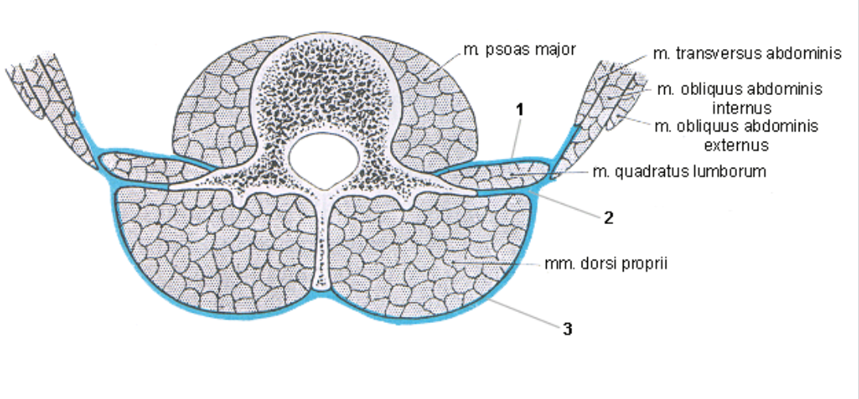
https://anatomie.lf2.cuni.cz/files/page/files/2016/svaly_trupu.pdf

Slide 22
Kineziologie Thp a Lp
.
Zádová fascie:
Fascia thoracolumbalis:
Funkčně: aktivní a pasivní část.
Aktivní: napojena na svalstvo, zvláště závislá na kontrakci m. transversus abdominis (vyvolává longitudinální napětí přenášené šikmými vlákny na vrcholky processi spinosi L1-L4).
Pasivní část: mezi os ilium a trny L4-L5 → přispívá ke stabilizaci lumbopánevní oblasti. Touto cestou je akce extenzorů kyčle upínajících se na os ilium přenesena na vrcholky processi spinosi.

Slide 23
Kineziologie Thp a Lp
Zádová fascie:
Fascia thoracolumbalis:
Stabilizační funkce Lp a SI (m. transversus abdominis)
Synergismus se zádovým svalstvem
Tvoří retinaculum, do kterého jsou zádové svaly zabaleny: její zbytnění x hypertonus svalstva
Povrchový list tvoří aponeurotický začátek m. latissimus dorsi → změny m. latissimus dorsi následkem přetížení při repetitivních pohybech horní končetinou mohou vyvolat poruchy v jiné oblasti než je daný sval.
M. latissimus dorsi: přímo nebo nepřímo způsobuje symptomatologii ramenního kloubu

Slide 24
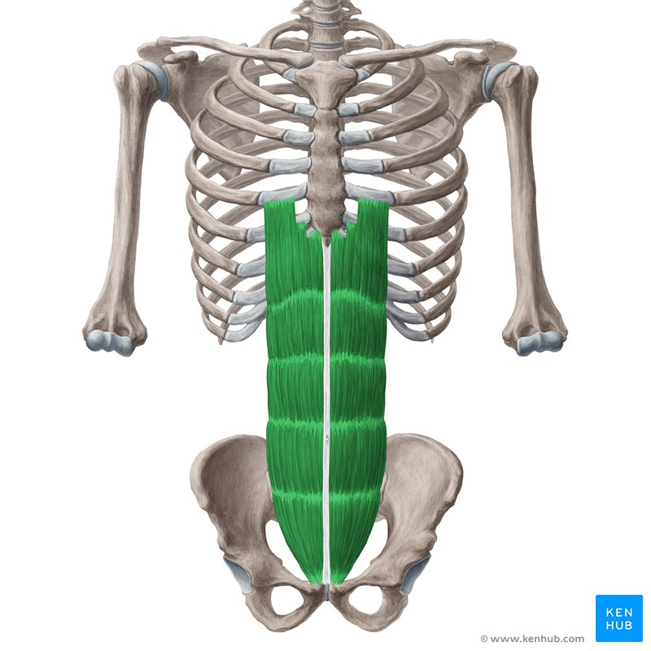
Kineziologie Thp a Lp
Břišní stěna:
Přední svalová skupina:
  M. rectus abdominis (MRA): od chrupavek 5. – 7. žebra a proc. xyphoideus na horní okraj kosti stydké
  Do jeho průběhu vloženy 3 – 4 příčné šlašité pruhy (zpevnění).
  Linea alba.
https://www.kenhub.com/en/library/anatomy/rectus-abdominis-muscle

Slide 25
Kineziologie Thp a Lp
Břišní stěna:
Boční svalová skupina:
  M. obliquus externus abdominis (MOEA): od 5. – 12. žebra (úpony na prvních 5-ti žebrech komunikují se začátky m. serratus anterior, úpony na posledních 3 žebrech komunikují s úpony m. latissimus dorsi, na lat. ploše přechází v povrchový list Th/L facie); úpon na linea alba, crista iliaca a na okraj stydké kosti (vlákna z 9. žebra se upínají na os pubis a vysílají aponeurózu k začátkům stejnostranných i kontralaterálních adduktorů stehna).
  Dolní okraj aponeurózy MOEA – mírně zesílený = lig inguinale, probíha od SIAS k hrbolku na stydké kosti.
  Lig. inguinale + ventrální okraje pánve ohraničují lacuna vasorum a musculorum (cévy, nervy a m. liopsoas)

Slide 26
Kineziologie Thp a Lp
Břišní stěna:
Boční svalová skupina:
  M. obliquus internus abdominis (MOIA): opačný průběh snopců než MOEA; od fascia thoracolumbalis, crista iliaca a lig. inguinale na poslední 4 žebra a do linea alba
  Oba svaly tvoří jakousi šněrovačku v břišní stěně (při kontrakci stahuje v pase stěnu do tvaru písmene X). Aponeurotická vlákna MOEA jedné strany totiž přecházejí mezi vlákna MOIA druhé strany a naopak. MOEA – úklon na svou stranu, rotace na stranu opačnou, MOIA úklon i rotace na svou stranu.
  Př. rotace doprava – funguje levý MOEA a synergisticky pravý MOIA.
  M. transversus abdominis (MTA): od 7. – 12. žebra, od fascia thoracolumbalis, crista iliaca a zevní části lig. inguinale do zadního listu pochvy přímého svalu břišního.

Slide 27
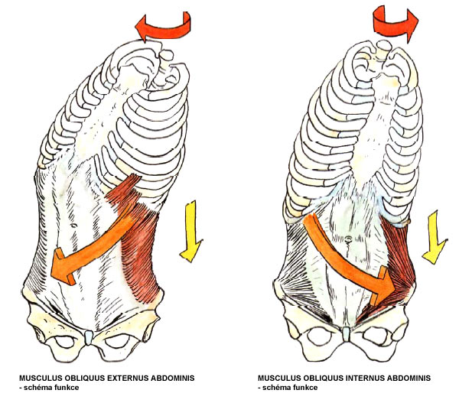
https://medicina.ronnie.cz/c-1435-svaly-bricha.html

Slide 28
Kineziologie Thp a Lp
Břišní stěna:
Zadní svalová skupina:
  Musculus quadratus lumborum (MQL): od 12. žebra a proc. costarii L₁₋₄ na crista iliaca (napjat mezi crista iliaca 12. žebrem a Lp)
  Funkce:
  Dynamická:
  P.F. na pánvi:
    Unilaterální aktivace: Všechny tři části svalu společně provádějí laterální flexi bederní páteře ipsilaterálně.
    Bilaterální aktivace: Extenze bederní páteře
  P.F. na páteři:
    Unilaterální aktivace: Elevace pánve ipsilaterálně.

Slide 29
Kineziologie VIII.
Dynamická funkce:
Chůze:
  Jeho aktivita se objevuje při střední a rychlejší chůzi.
  Napomáhá stabilizovat pánev v horizontále (nutnost současné stabilizace trupu, zvláště hrudního koše).
  Kompletní oboustranná paralýza Q.L. znemožňuje chůzi – chybí stabilizace pánve k páteři ve vertikále – pánev „padá“ dolů během švihové fáze.
Stabilizační funkce:
  Zpevnění kaudálního úseku páteře nezbytné pro kontrolovanou fixaci bránice.

Slide 30
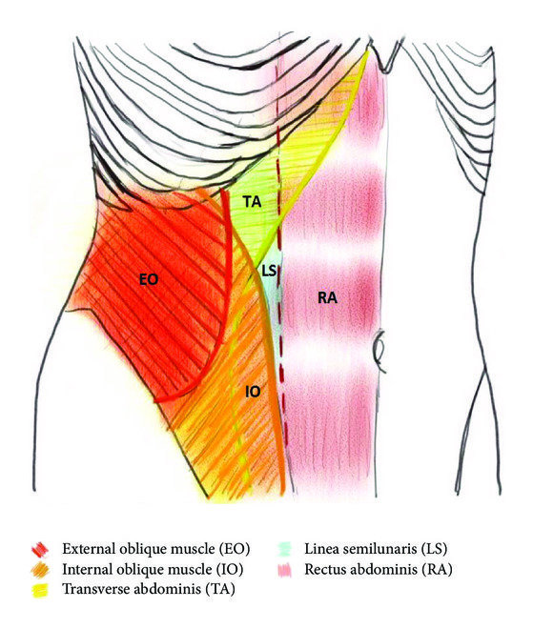
https://www.researchgate.net/figure/The-muscular-structure-of-the-anterolateral-abdominal-wall-RA-rectus-abdominis-TA_fig4_320743896

Slide 31
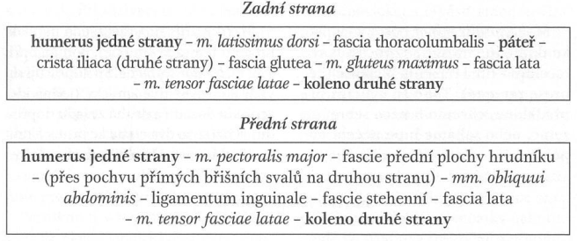
Kineziologie Thp a Lp
Břišní stěna:
Funkce:
Statická:
Klidný stoj je zajišťován fasciemi - fascia lata, Th/L a fascia abdominalis. Při aktivní změně polohy těžiště se aktivují všechny svaly, které s těmito fasciemi souvisejí.
Svalové smyčky, které udržují tělo ve vzpřímené poloze (dle Véleho, 2006):

Slide 32
Kineziologie Thp a Lp
Statická funkce:
  Břišní svaly se spolu s m. gluteus maximus, m. iliopsoas a hamstringy podílí na nastavení sklonu pánve (Véle). Při výpadku břišních svalů je typická plynule zvýrazněná Lp lordóza, při přetížení m. iliopsoas se zvyšuje anteverzní postavení pánve. MRA: při fixaci trupu zvedá pánev (retroflexe pánve a zmenšení lordózy Lp) – pozor na zkrácení vzdálenosti mezi symfýzou a sternem!!!; pracuje spolu s m. erector trunci na udržení vzpřímené polohy těla.
  Udržuje orgány břišní dutiny proti vyklenutí. Při předklonu by nemělo dojít k vyklenutí břišní stěny – známka insuficience.
  Posturální funkce
  Všechny břišní svaly se aktivují při chůzi a jejich aktivita je modulována krokovým cyklem. Větší aktivita při chůzi do kopce (vyšší nároky na stabilitu).
  Břišní lis - bilat. akce všech břišních svalů. Pomalé zapojení - defekace, močení. Rychlé zapojení - zvracení, porod, kašel, kýchání. IAT.

Slide 33
Kineziologie Thp a Lp
Břišní stěna:
Funkce:
Dynamická:
  Flexe: MRA, podílí se i MOIA a MOEA, které spojují dolní okraj Th koše a kosti pánevní (současně provádí rotace, která se při oboustranné kontrakci nemusí projevit navenek).
  Rotace trupu
  Úklon

Slide 34
Kineziologie Thp a Lp
Břišní stěna:
Funkce:
Dýchání:
  Obecně břišní svaly výdechové (nejvíce se aktivují při rychlém usilovném výdechu), ale podílí se svou aktivitou i na nádechu.
  Při aktivní kontrakci bránice se posouvá centrum tendineum dolů, zvětšuje se rozměr Th dutiny a vzniká podtlak - nasátí vzduchu. Při dobré fci břišních svalů a svalů PD je mírnou aktivitou udržován nitrobřišní tlak, bránice vyčerpá svůj pohyb distálně, centrum tendineum se opře o orgány břišní dutiny a Th se začíná rozvíjet. Při výdechu se bránice uvolňuje a břišní svaly se stahují. Klenba bránice se stahuje nahoru a současně dochází ke zmenšování latero-laterálního a anterio-posteriorního rozměru hrudníku. Stejně tak rostoucí nitrobřišní tlak na centum tendineum napomáhá navrácení bránice do původní polohy. V tomto případě se břišní svaly stávají přímým antagonistou bránice.

Slide 35
Kineziologie Thp a Lp
Břišní stěna:
Funkce:
Dýchání:
  Při nedostatečné fci břišních svalů se nevytvoří punctum fixum pro bránici. Při nádechu pak dochází k vyklenování břišní stěny bez rozvinutí nádechu do hrudníku. Protože se hrudník nerozvíjí, je vzdálenost sternum – páteř podstatně omezena. Dolní žeberní oblouky jsou zavzaty do roviny břišní stěny a prominují ventrálně. Hrudník je ve výšce úponu bránice stažen a pozorujeme tzv. Harrisonovu rýhu. Můžeme také vidět diastázu v úrovni linea alba, která je způsobena opačným tahem břišních svalů. To vše vede ke snížení plicních objemů.

Slide 36
Kineziologie Thp a Lp
Svaly hrudníku:
1. Torakohumerální svaly:
M. pectoralis major
M. pectoralis minor
M. serratus anterior
M. subclavius
2. Vlastní autochtonní svaly hrudníku:
Mm. intercostales (interni, externi, intimi)
M. transversus thoracis
Musculi levatores costarum
3. Bránice

Slide 37
Kineziologie Thp a Lp
Svaly hrudníku:
M. pectoralis major:
  Začátek: 4 části:
    klavikulární – klavikula
    sternální – sternum
    kostální – chrupavky 2.-6. (7.) žebra
    abdominální – povrchová aponeuróza m. obliqus abdom. ext. a m. rectus abdom.
  Úpon: crista tuberculi majoris humeri (snopce horní části svalu se upínají nejpovrchněji a nejdistálněji, dolní nejhlouběji a nejproximálněji – vzniká tak dojem stočení o 180°).
  Funkce:
  Dynamická:
    PF mediálně:
      Všechna vlákna: ADD, horizont. ADD, VR paže.

Slide 38
Kineziologie Thp a Lp
Svaly hrudníku:
M. pectoralis major:
  Funkce:
  Dynamická:
    PF mediálně:
      Klavikulární část: pomocná FLX (do 60° Kap.), horizont. ADD, pomocná ABD (nad horizontálou).
      Sternální, kostální, abdominální: EXT paže z flexe, deprese paže a ramene, protrakce ramene.
    PF laterálně:
      Přitahuje a zdvíhá hrudník (šplh, dýchání).
      Pomocný inspirační sval (je-li pletenec fixován).
      Pomáhá nést váhu těla při chůzi o berlích.

Slide 39
Kineziologie Thp a Lp
Svaly hrudníku:
M. pectoralis major:
  Funkce:
  Stabilizační:
    V GH stabilizuje nejvíce v 90° ABD.

Slide 40
Kineziologie Thp a Lp
Svaly hrudníku:
M. pectoralis minor:
  Překrytý v druhé vrstvě m. pectoralis major.
  Začátek: laterálně od chrupavky 3.-5. žebra
  Úpon: processus coracoideus scapulae
  Funkce:
  Dynamická:
    PF kraniálně: pomáhá při usilovném nádechu.
    PF kaudálně: protrakce lopatky, retroverze lopatky, deprese pletence ramenního
  Stabilizační

Slide 41
Kineziologie Thp a Lp
Svaly hrudníku:
M. serratus anterior
  Začátek: 1.-9. žebro a upíná se na lopatku
  Sval je rozdělen do tří skupin vláken:
    z 1. žebra na horní úhel lopatky, vlákna jdou téměř paralelně s žebry
    z 2. a 3. žebra na mediální hranu lopatky, vlákna jdou pod úhlem 45st
    z 4. až 9. žebra dolní úhel lopatky, nejsilnější část, má tvar ¼ vějíře
  Funkce:
  Dynamická:
    PF na žebrech: protrakce, anteverze lopatky
    PF na lopatce: usilovná inspirace (zvedá žebra)
  Stabilizační: drží lopatku u hrudníku
  Dává informace o postavení žeber a lopatky

Slide 42
Kineziologie Thp a Lp
Svaly hrudníku:
M. subclavius:
  Začátek: 1. žebro
  Úpon: spodní plocha klíční kosti
  Funkce:
  Dynamická:
    PF mediálně: asistuje protrakci ram. kloubu
    PF laterálně: zvedá 1. žebro
  Stabilizační: stabilizuje SC kloub tím, že tlačí sternální konec klavikuly proti manubrium sterni (vychyluje zevní konec klavikuly ventrokaudálně), napíná klavipektorální fascii

Slide 43
Kineziologie Thp a Lp
Hrudní fascie:
Fascia pectoralis: kryje přední a boční stěnu hrudní, začíná na sternu a klavikule, zaujímá do sebe PM a přechází:
  kaudálně v povrchovou fascii břišní
  latelárně přes MSA v povrchovou fascii zádovou
  přes úponovou část PM ve fascii axillaris a ve fascii kryjící m. deltoideus
Fascia clavipectoralis: pod PM, začíná na clavicule, zaujímá m. subclavius, odtud sestupuje kaudálně a latelárně a zaujímá m. pec. min., pokračuje latelárně na proc. coracoideus a na m. coracobrachialis, mediálně na žeberní chrupavky a pokračuje kaudálně od PM až splyne s fascia pectoralis.

Slide 44
Kineziologie Thp a Lp
Hrudní fascie:
Fascia thoracica: povrchová fascie všech mezižebří, která současně přes povrchy žeber kryje celou vnější stěnu hrudní.
Fascia endothoracica: tenká, vystýlá hrudní dutinu zevnitř, kaudálně pokračuje na hrudní plochu bránice jako fascia diaphragmetica, kraniálně pokrývá vrchol pravé a levé pohrudnicové dutiny (cupula pleurae) – v těchto místech je zesílená a připojená na 1. žebro (tzv. Sibsonova fascie)

Slide 45
Seznam literatury
ČIHÁK, R. Anatomie 1. Praha: Grada Publishing, 2011. ISBN 978-80-247-3817-8.
DYLEVSKÝ, Ivan. Kineziologie : základy strukturální kineziologie. Vyd. 1. Praha: Triton, 2009. 235 s. ISBN 9788073873240.
DYLEVSKÝ, I. Speciální kineziologie. Praha: Grada Publishing, 2009, 184 s., ISBN 978-80-247-1648-0.
GANONG, William. Přehled lékařské fyziologie. Praha: Galén, 2005, 890 s. ISBN 80-7262-311-7.
JANDOVÁ, J. Klinický význam thorakolumbální fascie. Rehabilitace a fyzikální lékařství, 1996, roč. 3, č. 1, s. 16-18
KOLÁŘ, P. Rehabilitace v klinické praxi. 1. vyd. Praha: Galén, 2009, 713 s. ISBN 978-80-7262-657-1

Slide 46
Seznam literatury
LEWIT, K. Manipulační léčba v myoskeletální medicíně. 5. vyd. Praha: Sdělovací
technika, spol. s. r. o. ve spolupráci s Českou lékařskou společností J. E. Purkyně, 2003, 411 s. ISBN 80-86645-04-5.
RICHARDSON, C. et. al.. Therapeutic exercise for spinal segmental stabilization in low back pain- Scientific basis and clinical approach. 1. edition. United Kingdom: Churchill Livingstone, 1999. 191 p. ISBN 0 443 058024
RYCHLÍKOVÁ, E. Manuální medicína. Průvodce diagnostikou a léčbou vertebrogenních
poruch. Praha: Maxdorf, 1997. 426 s. ISBN 80-85800-46-2
VÉLE, F. Kineziologie : přehled klinické kineziologie a patokineziologie pro diagnostiku a
terapii poruch pohybové soustavy. 2. rozš. a přeprac. vyd., v Tritonu 1. Praha: Triton, 2006.
375 s. ISBN 80-7254-837-9.

